Slide 1
Как я провёл лето.
Балчир-оол Миша
2 «Б» класс
МБОУ СОШ №12
Кл. руководитель: Алехина Валентина Николаевна

Slide 2
Это много света!
Это поле, это лес.
А что такое лето?
Это тысяча чудес!!!

Slide 3
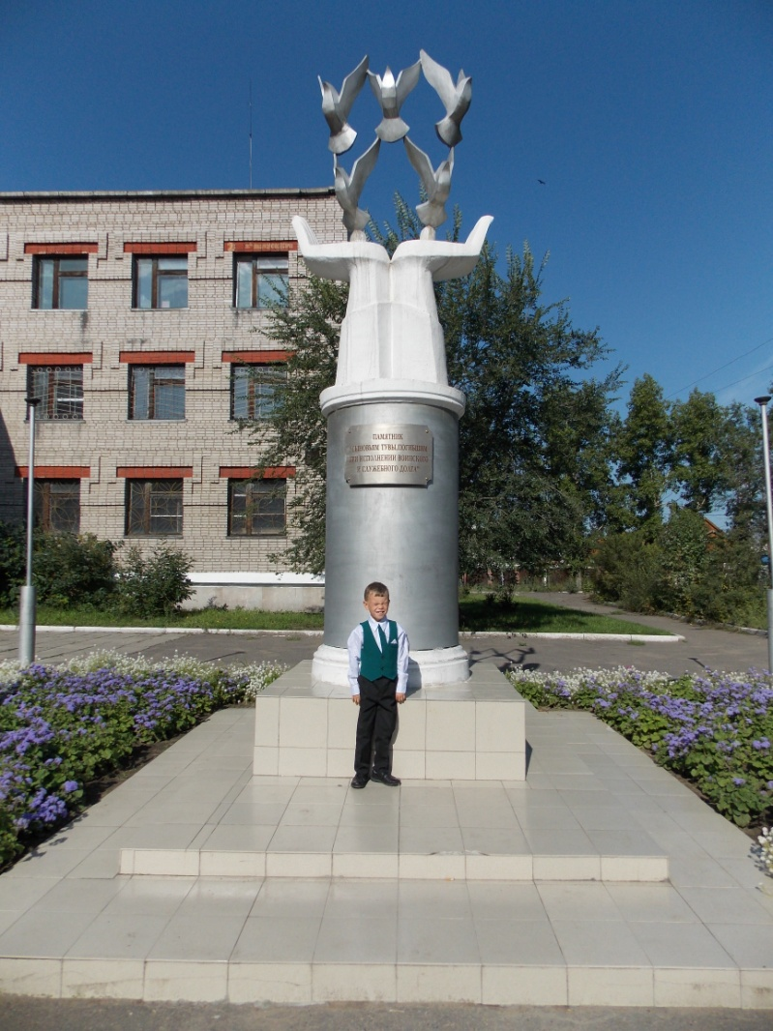
Этим летом я ходил в пришкольный лагерь.
За время нахождения в лагере мы
ездили в бассейн, в аэропорт.
Побывали в пожарной части и в ОМОНе
Так же катались на катерах МЧС
около моста на правый берег, ездили
В Тувинский национальный музей
И еще много чего.
Мне там очень понравилось!!!

Slide 4
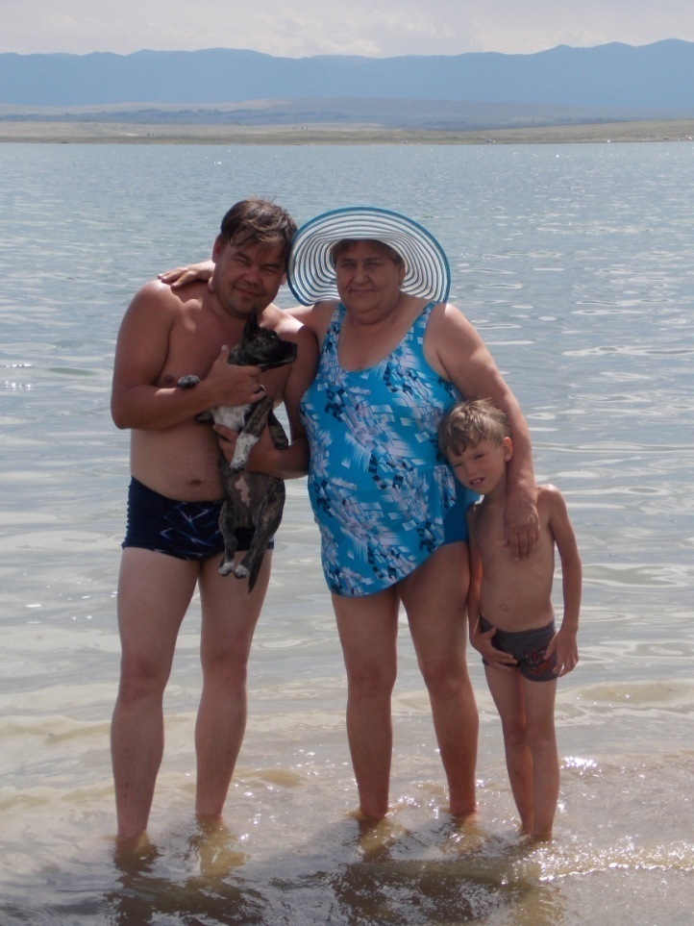
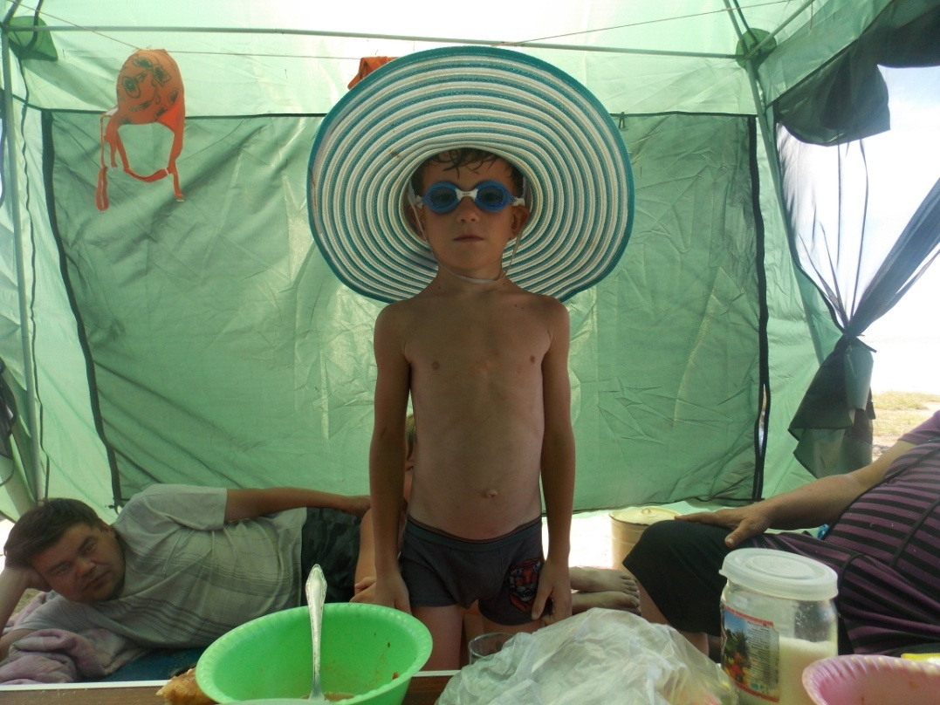
Это мы всей семьей на озере
Хадын

Slide 5
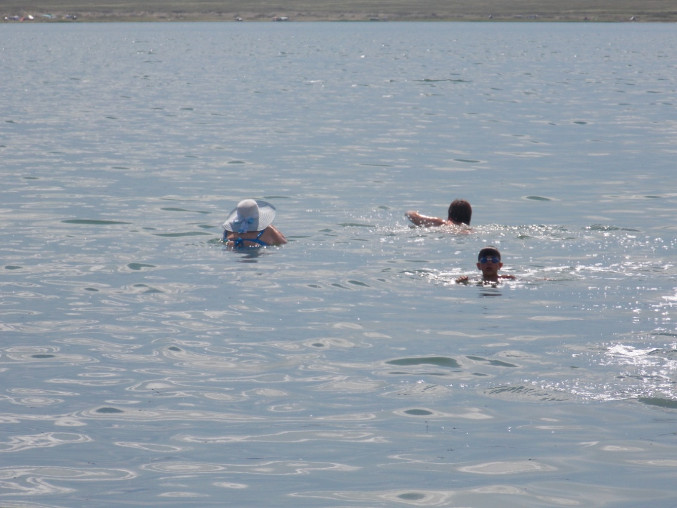
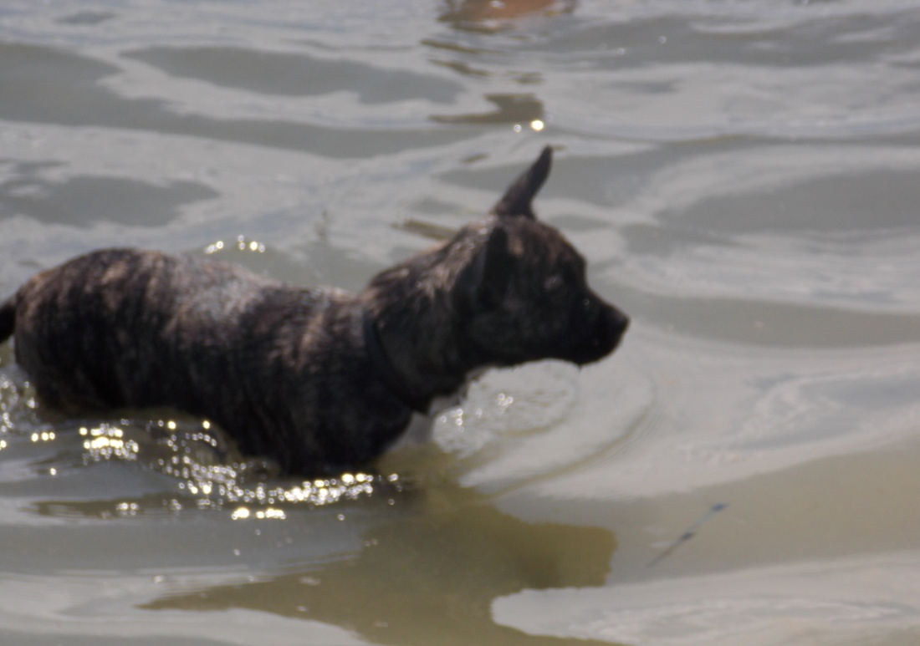
Там мы купались
А это моя собачка, она
тоже купалась

Slide 6
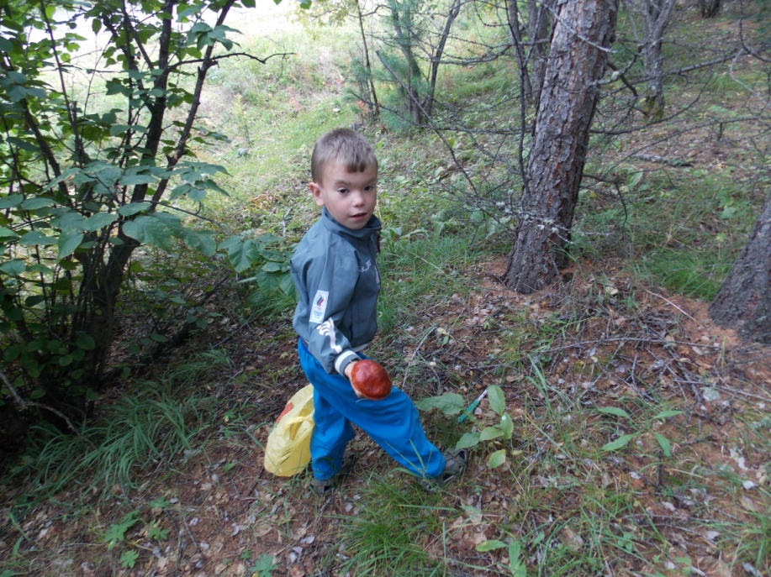
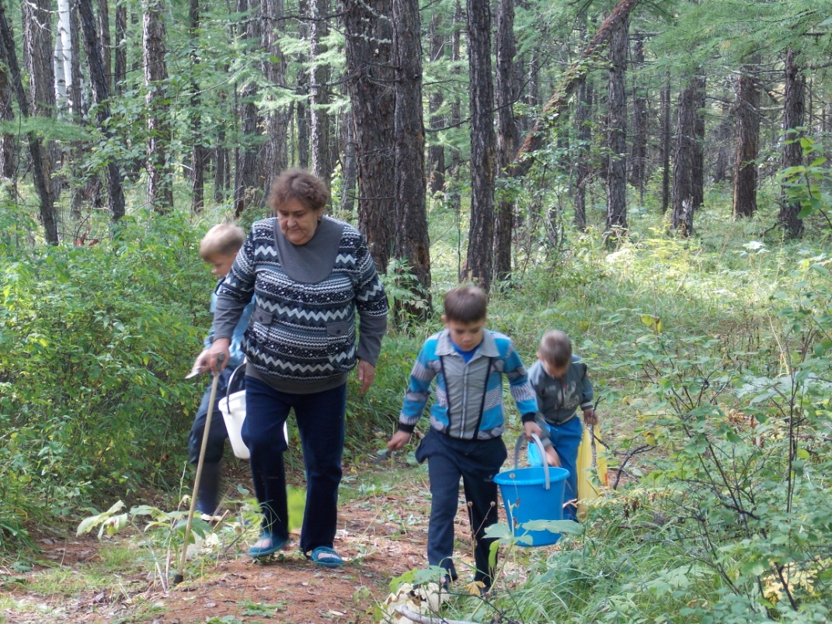
Это мы с бабушкой и братьями
Собираем грибы в лесу

Slide 7
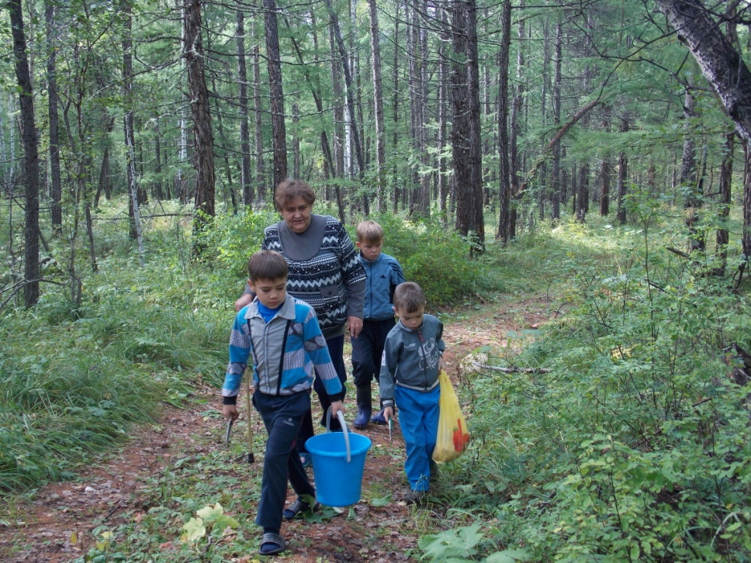
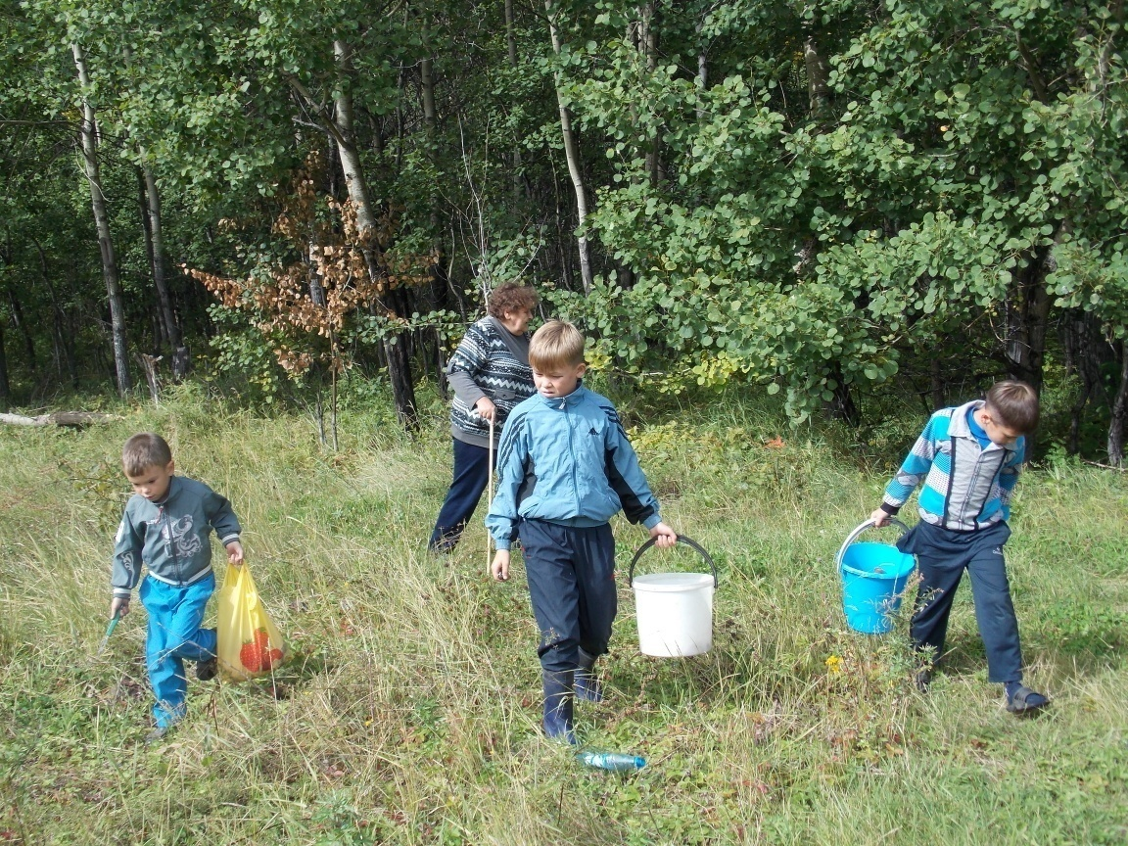
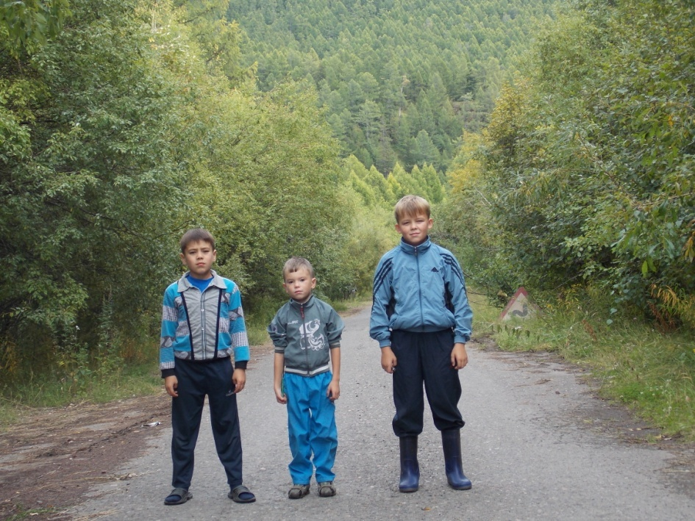

Slide 8
Еще этим летом я
отдыхал в деревне.

Slide 9
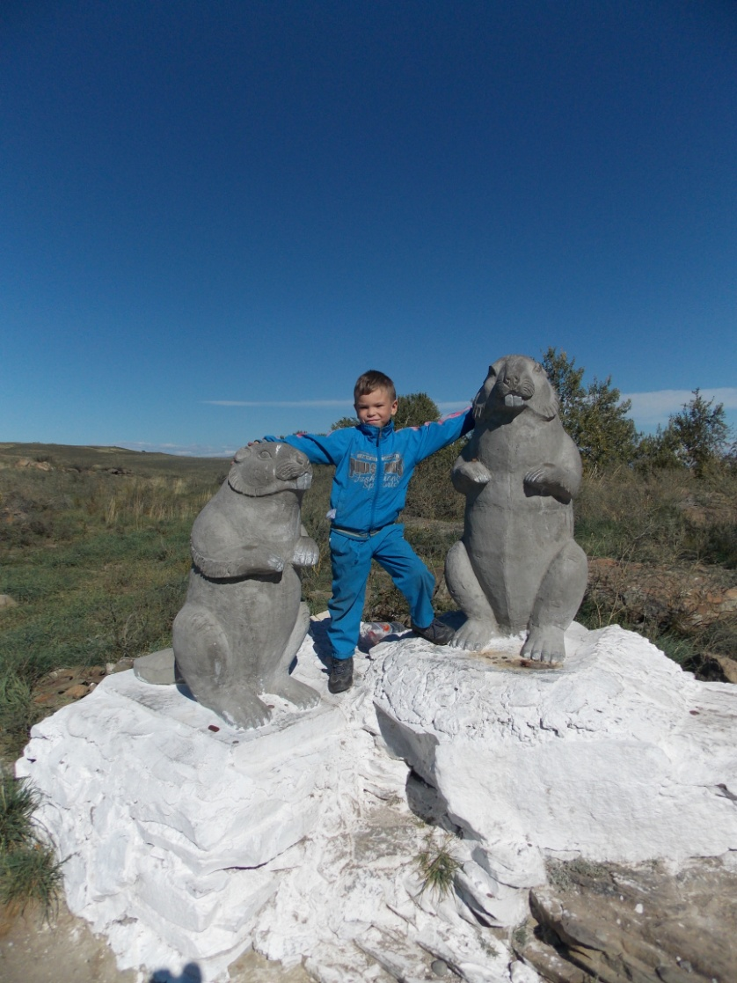
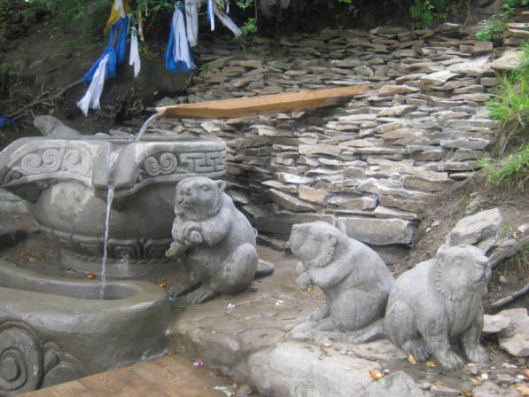
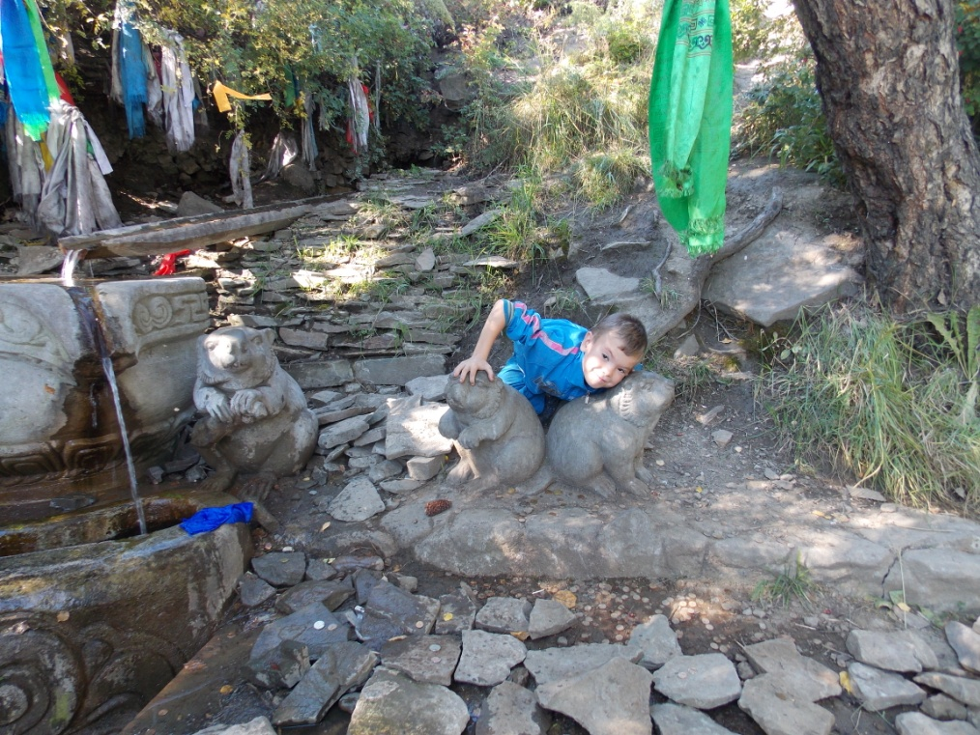
Это я на Аржаане «БОБРЫ»

Slide 10
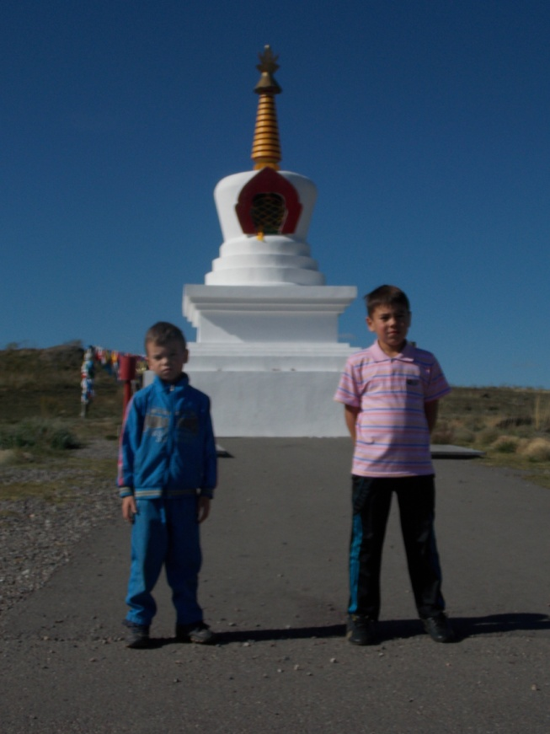
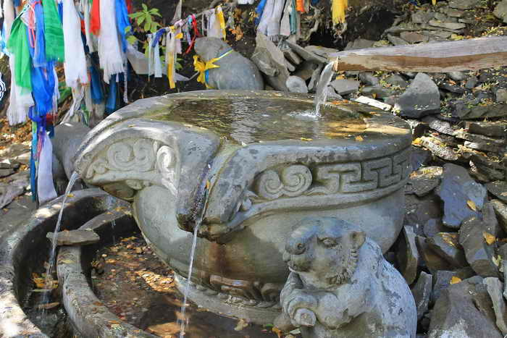
Здесь насчитывается
21 источник ключевых вод.
Главная Чаша источника.

Slide 11
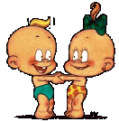
Я очень весело провёл лето!

Slide 12
СПАСИБО ЗА ВНИМАНИЕ!

